Slide 1
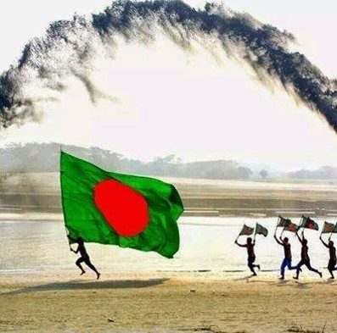
স্বাগতম

Slide 2
শিক্ষক পরিচিতি
হুরুন্নেছা খাতুন
সহকারি শিক্ষক
বাহিরদিয়া মাধ্যমিক বিদ্যালয়
মানসা,ফকিরহাট,বাগেরহাট ।
মোবাঃ০১৯২৫-৩৬৩১৯৯

Slide 3
শ্রেণি
৮ম
বিষয়ঃ বাংলা
১ম পত্র

Slide 4
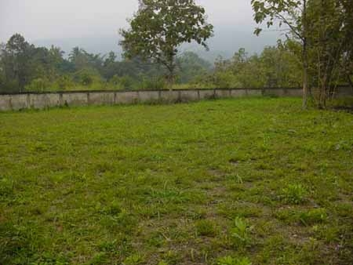
ছবিটি লক্ষ্য করি

Slide 5
আজকের পাঠ
দুই বিঘা জমি
--রবীন্দ্রনাথ ঠাকুর

Slide 6
শিখনফল
শোষক শ্রেণির নিষ্ঠুর শোষণ ও গরিবদের দুর্দশা সম্পর্কে জানতে পারবে।
গরীবদের প্রতি তারা সহানুভূতিশীল হবে।

Slide 7
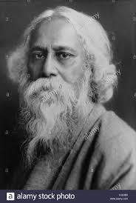
রবীন্দ্রনাথ ঠাকুর

Slide 8
কবি পরিচিতি
জন্মঃ১৮৬১ খ্রিঃ ৭ই মে
কোলকাতায়
বাংলা জাতীয় সংগীতের রচয়িতা
নোবেল পুরস্কার লাভ ১৯১৩ খ্রিঃ
মৃত্যুঃ ১৯৪১খ্রিঃ ৭ই আগস্ট

Slide 9
শব্দার্থ
অনেক জমির মালিক, জমিদার
ভূস্বামী
ক্রুর
নিষ্ঠুর, নির্দয়
ভূধর
পাহাড়, পর্বত
সমীর
বাতাস

Slide 10
কবিতার মূলভাব
এটি একটি কাহিনী কবিতা। এই কবিতার মাধ্যমে কবি দেখাতে চেয়েছেন, সমাজে এক শ্রেণির লুটেরা বিত্তবান প্রবল প্রতাপ নিয়ে বাস করেন। তারা সাধারণ মানুষের সম্পদ লুট করে নিজেরা সম্পদশালী হয়। দুই বিঘা জমি কবিতাটি কবি এদের স্বরূপ তুলে ধরেছেন।

Slide 11
সংক্ষিপ্ত প্রশ্ন (মৌখিক)
দুই বিঘা জমি কোন ধরণের কবিতা?
কবিতাটি কোন কাব্যগ্রন্থ থেকে নেওয়া হয়েছে?
ললাট শব্দটির অর্থ কী?

Slide 12
সমাধান
কাহিনী কবিতা
‘চিত্রা’ কাব্যগ্রন্থ থেকে নেওয়া হয়েছে।
‘ললাট’ শব্দটির অর্থ ‘কপাল’।

Slide 13
দলগত কাজ
তোমার জানা কোনও কৃষকের অত্যাচারিত জীবনের একটি কাহিনী লিপিবদ্ধ কর।

Slide 14
বাড়ির কাজ
এ জগতে, হায় , সে বেশি চায় আছে যার ভুরি ভুরি
রাজার হস্ত করে সমস্ত কাঙ্গালের ধন চুরি।------- লাইনটি ব্যাখ্যা কর।

Slide 15
ধন্যবাদ

